Slide 1


TP558 - Tópicos avançados
em Machine Learning:
Redes Neurais Siamesas para Reconhecimento
de Imagens com One-Shot Learning
Koch, Zemel & Salakhutdinov - ICML 2015
João Roberto Teixeira dos Santos
joao.santos@mtel.inatel.br
Notes:
Tempo sugerido: 0:20
Roteiro do apresentador:
Apresente o título e situe rapidamente que o artigo propõe aprender uma função de similaridade com redes siamesas para realizar classificação one-shot. Não entre em detalhes nesta abertura.
[Sources]
- Koch, G.; Zemel, R.; Salakhutdinov, R. (2015). Siamese Neural Networks for One-shot Image Recognition.
- TP558_X_Template(2).pptx - identidade visual da disciplina.

Slide 2
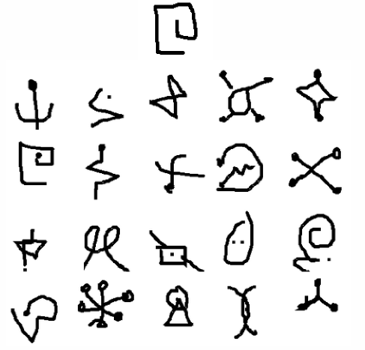
ABERTURA
Por que one-shot learning importa?
Aprendizado supervisionado tradicional
Muitos
1
≠
exemplos por classe
exemplo da nova classe
cenário convencional
cenário one-shot
Pergunta central
Como reconhecer uma classe inédita quando há apenas um exemplo disponível?
Notes:
Tempo sugerido: 1:30
Roteiro do apresentador:
Contextualize o problema: modelos profundos costumam depender de muitos exemplos, enquanto humanos frequentemente reconhecem novos padrões com poucas observações. O artigo pergunta se podemos aprender uma representação que continue útil quando novas classes aparecem com apenas um exemplo.
[Sources]
- Artigo_4_Seminario.pdf, p. 1, resumo e introdução.
- Artigo_4_Seminario.pdf, Fig. 1, p. 1.

Slide 3
ABERTURA
O problema estudado: classificação one-shot
Receber 1 exemplo de cada classe candidata
Receber uma imagem de consulta
Comparar a consulta com cada exemplo
Escolher a classe com maior similaridade
1
2
3
4
One-shot learning ≠ zero-shot learning
No artigo, a ideia é aprender a comparar imagens durante o treinamento e reutilizar essa capacidade em classes novas, sem retreinamento.
One-shot: há 1 exemplo de cada classe-alvo.
Zero-shot: não há exemplos das classes-alvo.
Notes:
Tempo sugerido: 1:30
Roteiro do apresentador:
Defina one-shot learning com precisão e diferencie de zero-shot. Em seguida, deixe claro que o artigo não aprende um classificador fixo para todas as classes futuras. Ele aprende uma função de similaridade capaz de comparar uma imagem de consulta com exemplos de novas classes.
[Sources]
- Artigo_4_Seminario.pdf, p. 1, parágrafos sobre one-shot e zero-shot learning.

Slide 4
INTRODUÇÃO DO ARTIGO
Objetivo, hipótese e contribuições
Objetivo
Hipótese
Contribuição principal
Aprender representações de imagem por uma rede siamesa supervisionada e reutilizá-las em classificação one-shot sem retreinamento.
Uma rede que aprende bem a tarefa de verificação (mesma classe / classe diferente) deve generalizar para classificação one-shot.
Uma arquitetura convolucional siamesa que aprende uma métrica discriminativa e alcança 92,0% no protocolo one-shot do Omniglot.
Ideia-chave: aprender a similaridade, não memorizar as classes futuras.
Notes:
Tempo sugerido: 1:30
Roteiro do apresentador:
Apresente esta lâmina como o contrato do artigo. Objetivo: aprender uma representação útil para comparação. Hipótese: bom desempenho em verificação deve transferir para one-shot. Contribuição: mostrar que uma rede convolucional siamesa pode competir com métodos mais específicos do domínio.
[Sources]
- Artigo_4_Seminario.pdf, p. 2, seção 1 - Approach.
- Artigo_4_Seminario.pdf, p. 6, Tabela 2.

Slide 5
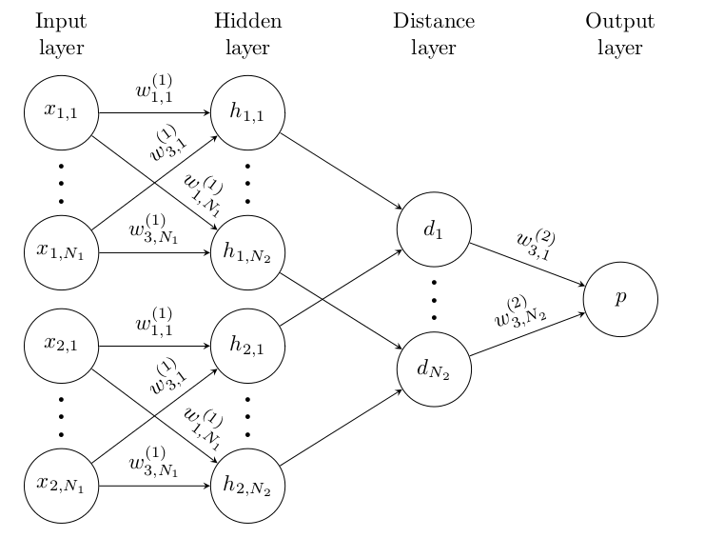
FUNDAMENTAÇÃO TEÓRICA
Rede siamesa: duas entradas, os mesmos pesos
Duas imagens são processadas por redes com parâmetros compartilhados.
O compartilhamento força imagens semelhantes a serem tratadas pela mesma função de extração de características.
As representações finais são comparadas por uma distância L1 ponderada.
Uma saída sigmoidal produz a pontuação de similaridade.
FLUXO MATEMÁTICO
x₁, x₂ → fθ(x₁), fθ(x₂) → h₁, h₂
h₁, h₂ → |h₁ − h₂| → Σⱼ αⱼ|h₁ⱼ − h₂ⱼ| → σ(·) → p
fθ: CNN compartilhada | h₁,h₂: embeddings | αⱼ: pesos aprendidos | p: similaridade
p = sigmoid( Σ αj · |h1j - h2j| )
Notes:
Tempo sugerido: 1:45
Roteiro do apresentador:
Explique por que pesos compartilhados são importantes: as duas imagens devem passar exatamente pela mesma transformação. O vetor de diferenças absolutas é então ponderado e convertido em uma probabilidade. Isso transforma reconhecimento em uma tarefa de comparação.
[Sources]
- Artigo_4_Seminario.pdf, p. 3, seção 3 - Deep Siamese Networks for Image Verification.
- Artigo_4_Seminario.pdf, Fig. 3, p. 3.

Slide 6
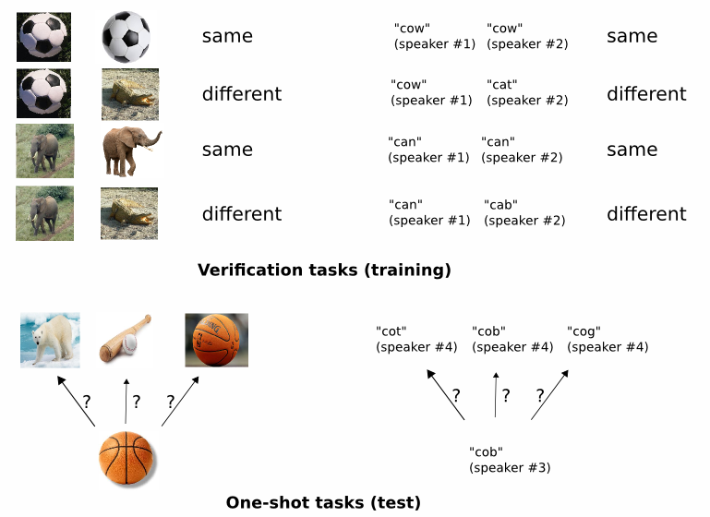
FUNDAMENTAÇÃO TEÓRICA
Da verificação à classificação one-shot
TREINAMENTO
Pares de imagens → mesma classe ou classe diferente
Aprende a função de similaridade.
TESTE ONE-SHOT
Consulta + 1 exemplo de cada nova classe
Escolhe a classe com maior similaridade - sem retreinamento.
Notes:
Tempo sugerido: 1:30
Roteiro do apresentador:
Este é o salto conceitual do artigo. Durante o treinamento, a rede só precisa resolver verificação binária. No teste, a mesma rede é usada C vezes para comparar a consulta com um exemplo de cada nova classe. A classe do par com maior pontuação é escolhida.
[Sources]
- Artigo_4_Seminario.pdf, Fig. 2, p. 2.
- Artigo_4_Seminario.pdf, p. 2, seção 1 - Approach.

Slide 7
FUNDAMENTAÇÃO TEÓRICA
Trabalhos relacionados: de modelos específicos à métrica aprendida
2003-06
2011-13
1993-2005
2015
Fei-Fei et al.
Lake et al. - HBPL
Bromley / LeCun
Koch et al.
Abordagens Bayesianas para aproveitar classes previamente aprendidas.
Modelagem generativa da estrutura e dos traços dos caracteres.
Redes siamesas e aprendizado discriminativo de métricas de similaridade.
Rede convolucional siamesa aplicada diretamente ao one-shot.
Diferença do artigo: evita conhecimento explícito do domínio (ex.: modelo de traços) e aprende a representação diretamente a partir de pares de imagens.
Notes:
Tempo sugerido: 1:15
Roteiro do apresentador:
Não aprofunde cada artigo. A mensagem é que havia duas linhas relevantes: métodos probabilísticos/generativos específicos para poucos exemplos e redes siamesas para verificação. Koch et al. combinam a ideia de redes siamesas com uma arquitetura convolucional e testam diretamente em one-shot.
[Sources]
- Artigo_4_Seminario.pdf, p. 2, seção 2 - Related Work.
- Artigo_4_Seminario.pdf, p. 3, início da seção 3.

Slide 8
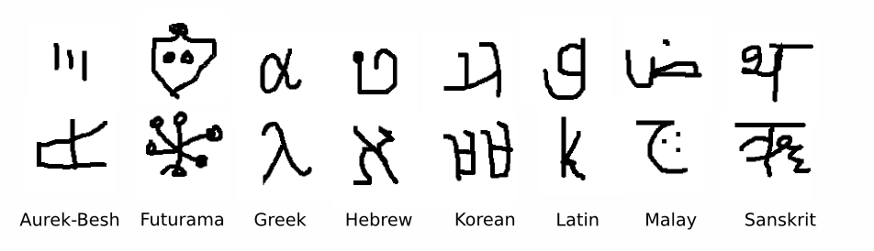
METODOLOGIA
Omniglot: o cenário experimental
50
20
alfabetos
desenhistas por caractere
105×105
40 / 10
imagem binária
background / evaluation
split usado no artigo
Separação essencial
O conjunto de background é usado para aprender hiperparâmetros e características; o conjunto de evaluation é reservado para medir o desempenho one-shot.
Notes:
Tempo sugerido: 1:30
Roteiro do apresentador:
Mostre que o desenho experimental separa claramente aprendizado e avaliação. O ponto importante para one-shot é que as classes de avaliação não são as mesmas classes vistas durante o ajuste do modelo. Isso testa a capacidade de transferir a métrica aprendida.
[Sources]
- Artigo_4_Seminario.pdf, p. 5, seção 4.1 - The Omniglot Dataset.
- Artigo_4_Seminario.pdf, Fig. 6, p. 5.

Slide 9
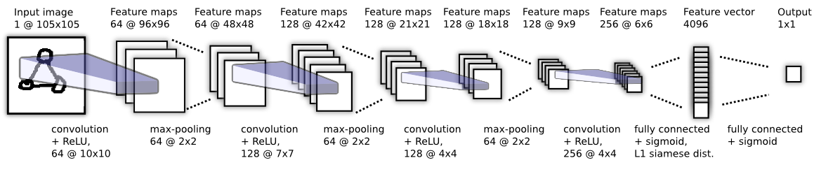
METODOLOGIA
Arquitetura convolucional usada no melhor modelo
Entrada
Extração
Representação
Comparação
Saída
Imagem 105×105
4 blocos convolucionais + ReLU / max-pooling
Camada totalmente conectada de 4096 unidades
Distância L1 por componente + pesos αj
Sigmoid: probabilidade de mesma classe
Notes:
Tempo sugerido: 2:00
Roteiro do apresentador:
Passe pela arquitetura apenas no nível necessário: convoluções aprendem características locais, a camada de 4096 unidades forma a representação e a comparação é feita pela distância L1 ponderada. Destaque que os pesos das duas torres são compartilhados; a figura mostra apenas uma delas para simplificar.
[Sources]
- Artigo_4_Seminario.pdf, Fig. 4 e seção 3.1, pp. 3-4.

Slide 10
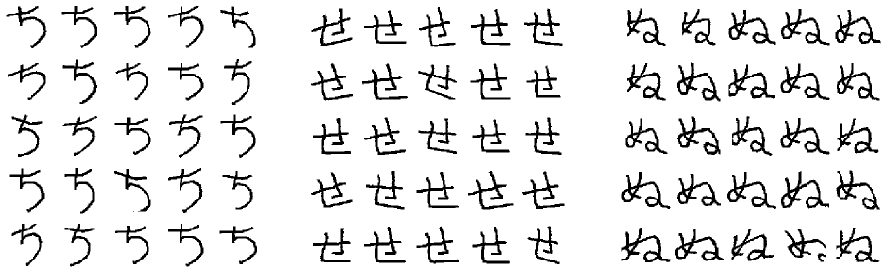
METODOLOGIA
Como o modelo é treinado?
Pares
Rede siamesa
Similaridade
Perda
Otimização
mesma / diferente
pesos compartilhados
L1 ponderada + sigmoid
entropia cruzada + L2
backpropagation
Estratégia de treinamento
Data augmentation
Minibatch = 128 pares.
Até 200 épocas, com early stopping pela validação one-shot.
Taxa de aprendizado reduzida 1% por época.
Hiperparâmetros escolhidos por otimização Bayesiana (Whetlab).
Pequenas distorções afins (rotação, escala, cisalhamento e translação) geram variações adicionais de cada par e melhoram a robustez do modelo.
Notes:
Tempo sugerido: 2:00
Roteiro do apresentador:
Explique a função de perda e a lógica de otimização sem se prender às equações. O aluno deve entender que os rótulos são binários: mesmo caractere ou caractere diferente. Mostre também que as distorções afins são uma forma de aumentar o conjunto de treinamento e reduzir overfitting.
[Sources]
- Artigo_4_Seminario.pdf, pp. 4-5, seção 3.2 - Learning.
- Artigo_4_Seminario.pdf, Fig. 5, p. 5.

Slide 11
METODOLOGIA
Protocolo de avaliação 20-way one-shot
Cada episódio
1
Seleciona 1 alfabeto do conjunto de avaliação
400 episódios
40 testes por alfabeto × 10 alfabetos de avaliação
2
Escolhe 20 caracteres aleatórios
3
Dois desenhistas produzem os 20 caracteres
Predição
C* = argmaxc p(c)
4
Cada consulta é comparada com os 20 suportes
A chance aleatória em uma tarefa 20-way é 5%.
5
Maior similaridade define a classe
Notes:
Tempo sugerido: 1:30
Roteiro do apresentador:
Explique o protocolo com cuidado porque ele é essencial para interpretar 92%. O modelo compara uma consulta contra 20 exemplos de suporte e escolhe o maior score. O artigo repete esse processo 400 vezes. Em 20-way, uma escolha aleatória acertaria apenas 5%.
[Sources]
- Artigo_4_Seminario.pdf, p. 6, seção 4.3 - One-shot Learning.

Slide 12
RESULTADOS
Resultados de verificação: augmentation ajuda
Acurácia na tarefa de verificação do Omniglot (%)
Melhor verificação
93,42%
Leitura do resultado
Aumentar o número de pares ajuda, mas o ganho adicional entre 90k e 150k é pequeno. As distorções afins fornecem um ganho consistente em todos os tamanhos de treino.
Notes:
Tempo sugerido: 1:30
Roteiro do apresentador:
Leia o gráfico e não apenas os números. A augmentation melhora consistentemente a verificação. O aumento de 90 mil para 150 mil pares traz ganho pequeno, sugerindo retorno decrescente naquele intervalo. O melhor valor é 93,42% com 150 mil pares e distorções.
[Sources]
- Artigo_4_Seminario.pdf, Tabela 1, p. 5.

Slide 13
RESULTADOS
Resultado principal: 92,0% no Omniglot one-shot
92,0%
Rede siamesa convolucional
20-way one-shot
95,2%
HBPL
melhor modelo comparado
Vantagem: o modelo siamesa não usa conhecimento explícito de traços ou do processo de desenho.
Notes:
Tempo sugerido: 2:00
Roteiro do apresentador:
Este é o resultado central do seminário. A rede siamesa convolucional chega a 92%, muito acima das baselines e próxima do HBPL e dos humanos. O HBPL ainda é superior, mas incorpora estrutura específica do domínio, enquanto a rede siamesa aprende diretamente a partir das imagens.
[Sources]
- Artigo_4_Seminario.pdf, Tabela 2 e discussão, p. 6.

Slide 14
RESULTADOS
Generalização para MNIST sem fine-tuning
Experimento
70,3%
26,5%
Modelo treinado no Omniglot.
Os 10 dígitos do MNIST são tratados como um novo “alfabeto”.
400 tarefas 10-way one-shot.
Nenhum fine-tuning no conjunto de treinamento MNIST.
Siamese Conv.
1-NN
10-way one-shot
baseline
Resultado relevante: as características aprendidas no Omniglot ainda carregam informação útil para um domínio visual diferente.
Notes:
Tempo sugerido: 1:15
Roteiro do apresentador:
Mostre que os autores também testam transferência entre datasets. O desempenho cai em relação ao Omniglot, mas 70,3% sem qualquer fine-tuning ainda é muito superior ao 1-NN de 26,5%. Isso sustenta a ideia de que a rede aprendeu características transferíveis.
[Sources]
- Artigo_4_Seminario.pdf, p. 7, seção 4.4 e Tabela 3.

Slide 15
RESULTADOS
Reprodução prática
90,1%
81,1%
Experimento didático
verificação
10-way one-shot
Dataset: sklearn Digits (8×8).
Rede convolucional siamesa com pesos compartilhados.
Treino com pares mesma/diferente classe.
Distância L1 + camada de similaridade.
Avaliação 10-way one-shot em 1000 episódios.
validação de pares
1000 episódios
Limite da reprodução: as classes 0–9 já aparecem no treinamento; portanto, este notebook demonstra a inferência por similaridade, mas não replica o split de classes inéditas do artigo.
Notes:
Tempo sugerido: 2:00
Roteiro do apresentador:
Apresente apenas os resultados do notebook e a lógica do experimento, como pede o roteiro da disciplina. Não discuta código. Explique a limitação de forma explícita: é uma reprodução didática do mecanismo, não dos números do artigo. O valor aqui é mostrar que você implementou pesos compartilhados, pares de verificação e decisão por similaridade.
[Sources]
- Reproducao_Siamese_Digits.ipynb - execução realizada com seed fixa (42).
- TP558 - Seminários(3).pdf, p. 2-3: reprodução parcial gera pontos extras e não se deve focar em código.

Slide 16
REPRODUÇÃO PRÁTICA
Código do notebook: como a rede aprende similaridade
1
Geração dos pares
2
Forward da rede siamesa
if i % 2 == 0: # par positivo
c = int(local_rng.choice(classes))
a, b = local_rng.choice(by_class[c], 2, replace=False)
label = 1.0
else: # par negativo
c1, c2 = local_rng.choice(classes, 2, replace=False)
label = 0.0
h1 = self.embedding(x1)
h2 = self.embedding(x2)
l1 = torch.abs(h1 - h2)
return self.similarity(l1).squeeze(1)
A rede não recebe o rótulo do dígito como alvo. Ela aprende uma tarefa binária: 1 para imagens da mesma classe e 0 para classes diferentes. Isso transforma classificação em verificação.
x1 e x2 passam pelo MESMO self.embedding: os pesos são compartilhados. Depois, |h1-h2| mede a diferença entre embeddings e a camada similarity produz um logit de similaridade.
3
Treinamento
4
Decisão 10-way one-shot
logits = model(a, b)
loss = criterion(logits, target)
loss.backward()
optimizer.step()
score = torch.sigmoid(model(query, support)).item()
scores.append(score)
pred_class = classes[int(np.argmax(scores))]
BCEWithLogitsLoss compara o logit com o alvo 0/1. O backpropagation calcula os gradientes e o Adam atualiza os pesos compartilhados do extrator de características.
A consulta é comparada com um único exemplo de suporte de cada classe. A sigmoid converte o logit em score e o argmax escolhe a classe mais semelhante. Não há retreinamento no episódio.
Fluxo do código: criar pares → aprender embedding → medir |h1−h2| → escolher maior similaridade.
Notes:
Tempo sugerido: 1:30
Roteiro do apresentador:
Apresente apenas estes quatro trechos. Primeiro, mostre que o treinamento é feito com pares positivos e negativos, não com uma saída de 10 classes. Depois, destaque que self.embedding é chamado duas vezes, mas é o mesmo objeto: isso implementa os pesos compartilhados. Em seguida, explique que a distância L1 entre h1 e h2 alimenta a camada de similaridade e que BCEWithLogitsLoss ensina a distinguir pares iguais e diferentes. Por fim, na inferência one-shot, a imagem de consulta é comparada com um único suporte por classe, a sigmoid gera os scores e o argmax escolhe a maior similaridade. Reforce: nessa fase não existe retreinamento.
[Sources]
- Reproducao_Siamese_Digits.ipynb, seções 2 a 5: geração de pares, SiameseNet.forward, treinamento e inferência 10-way one-shot.
- TP558 - Seminários(3).pdf, p. 3: mostrar apenas partes do código importantes para explicar conceitos/resultados.

Slide 17
ANÁLISE CRÍTICA
Análise crítica do trabalho
Pontos fortes
Limitações
Arquitetura genérica: não depende de regras específicas de caracteres.
Treina com pares e reaproveita a métrica sem retreinamento.
Desempenho de 92% próximo ao melhor método comparado.
Arquitetura e treinamento foram ajustados ao Omniglot.
Desempenho cai ao transferir para MNIST.
A avaliação one-shot é restrita a reconhecimento de caracteres.
Possíveis melhorias
Aplicações práticas
Usar perdas contrastivas/triplet e amostragem de pares mais informativa.
Avaliar múltiplos domínios e tarefas few-shot.
Comparar com métodos meta-learning modernos.
Biometria/verificação de identidade.
Inspeção visual com poucas amostras de defeitos.
Busca por similaridade e reconhecimento de novas categorias.
Notes:
Tempo sugerido: 2:00
Roteiro do apresentador:
Aqui é onde você demonstra domínio, não apenas leitura. Separe claramente o que os autores mostraram do que é sua avaliação crítica. Destaque que o método é elegante por ser geral, mas o salto para outros domínios não é comprovado de forma ampla no artigo. O teste MNIST ajuda, mas já mostra queda importante.
[Sources]
- Artigo_4_Seminario.pdf, pp. 6-7, resultados e conclusões.
- Análise crítica elaborada a partir dos experimentos e limitações descritos no artigo.

Slide 18
CONCLUSÃO
O que aprendemos com o artigo?
Aprender a comparar pode ser mais útil do que aprender um classificador fixo.
1
A rede aprende uma métrica de similaridade reutilizável em novas classes.
Verificação é usada como tarefa intermediária para one-shot learning.
2
Pares mesma/diferentes classes permitem treinar a representação com técnicas supervisionadas comuns.
A abordagem é competitiva sem conhecimento explícito do domínio.
3
92,0% no Omniglot e 70,3% em MNIST sem fine-tuning.
Direção futura indicada pelos autores: explorar deformações baseadas nas trajetórias dos traços, além das transformações afins globais.
Notes:
Tempo sugerido: 1:30
Roteiro do apresentador:
Feche a parte técnica em três mensagens. Primeiro, métrica em vez de classes fixas. Segundo, verificação como tarefa de treinamento. Terceiro, resultado competitivo e transferência parcial. Termine citando a direção futura dos autores sobre distorções locais baseadas nos traços.
[Sources]
- Artigo_4_Seminario.pdf, p. 7, seção 5 - Conclusions.

Slide 19
Perguntas?
Notes:
Tempo sugerido: 0:20 + perguntas
Roteiro do apresentador:
Abra para perguntas. Se ninguém perguntar imediatamente, use a pergunta de discussão mostrada no slide para iniciar a conversa.
[Sources]
- TP558 - Seminários(3).pdf, p. 2: abertura para perguntas e discussões.

Slide 20
REFERÊNCIAS
Referências
1. KOCH, G.; ZEMEL, R.; SALAKHUTDINOV, R. Siamese Neural Networks for One-shot Image Recognition. ICML Deep Learning Workshop, 2015.
2. BROMLEY, J. et al. Signature Verification using a Siamese Time Delay Neural Network. IJPRAI, 1993.
3. CHOPRA, S.; HADSELL, R.; LECUN, Y. Learning a Similarity Metric Discriminatively, with Application to Face Verification. CVPR, 2005.
4. FEI-FEI, L.; FERGUS, R.; PERONA, P. One-shot learning of object categories. IEEE TPAMI, 2006.
5. LAKE, B. M.; SALAKHUTDINOV, R.; TENENBAUM, J. B. One-shot learning by inverting a compositional causal process. NeurIPS, 2013.
6. Dataset Omniglot e referências adicionais conforme o artigo original.
Material prático: Reproducao_Siamese_Digits.ipynb
Notes:
Tempo sugerido: 0:20
Roteiro do apresentador:
Não leia as referências. Apenas indique que o artigo original e os principais trabalhos relacionados estão listados e que o notebook prático acompanha o seminário.
[Sources]
- Artigo_4_Seminario.pdf, pp. 7-8, referências bibliográficas.

Slide 21
Obrigado!
TP558 - Tópicos avançados em Machine Learning
Notes:
Tempo sugerido: 0:10
Roteiro do apresentador:
Agradeça e encerre.

Slide 22
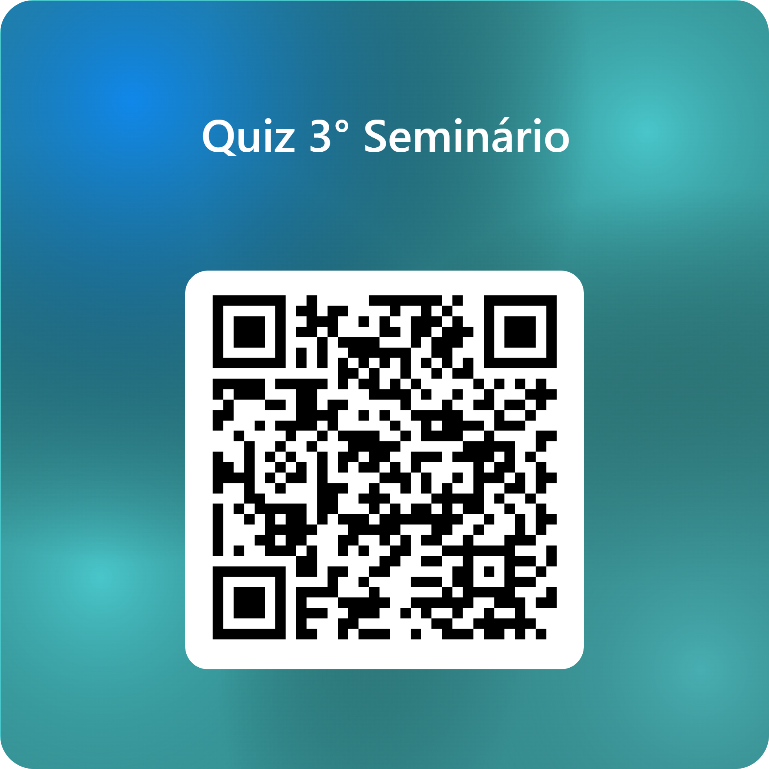
AVALIAÇÃO DA TURMA
Quiz final - Google Forms
LINK DO QUIZ
https://forms.cloud.microsoft/r/tbsifDyNVH
Notes:
Tempo sugerido: 0:30
Roteiro do apresentador:
Não use o tempo dos 30 minutos para aplicar o quiz. Apenas mostre o link e diga que a turma pode responder após a aula, conforme as regras. Antes da entrega, substitua o placeholder pelo URL real do Google Forms.
[Sources]
- TP558 - Seminários(3).pdf, p. 1: quiz obrigatório, 5 a 10 questões, Google Forms e link ao final da apresentação.

